Slide 1
Metodologías Ágiles

Slide 2
Metodologías Ágiles
Impacto de las Metodologías Ágiles en el Desarrollo de las Organizaciones para Proyectos de Software

Slide 3

Metodologías Ágiles
Las metodologías ágiles han revolucionado la forma en que las organizaciones desarrollan software, brindando un enfoque más flexible, iterativo y centrado en el cliente. A diferencia de los modelos tradicionales como el enfoque en cascada (Waterfall), donde el desarrollo es lineal y rígido, la agilidad permite adaptarse a cambios, mejorar la calidad del producto y optimizar la colaboración dentro de los equipos.

Slide 4
Metodologías Ágiles
Aceleración del Ciclo de Desarrollo: Uno de los principales impactos de la agilidad en los proyectos de software es la reducción del tiempo de desarrollo. A través de iteraciones cortas (sprints o incrementos), las organizaciones pueden entregar productos funcionales con mayor rapidez, permitiendo validar el software en cada fase y realizar ajustes en tiempo real.
  Se prioriza el desarrollo incremental en lugar de grandes entregas finales.
  Se detectan y corrigen errores temprano, evitando retrasos y sobrecostos.
Mayor Adaptabilidad y Flexibilidad ante Cambios: En el mundo del software, los requisitos pueden cambiar constantemente debido a factores como la evolución del mercado, la retroalimentación de los usuarios o nuevas tecnologías. Las metodologías ágiles, como Scrum o Kanban, permiten a las organizaciones ajustar prioridades sin afectar negativamente el desarrollo.
  Se realiza una planificación flexible en lugar de planes fijos a largo plazo.
  Se permite modificar funcionalidades en función de la retroalimentación continua.

Slide 5
Metodologías Ágiles
Enfoque en la Calidad y Reducción de Errores: La integración de prácticas ágiles como la automatización de pruebas, la entrega continua (CI/CD) y el desarrollo basado en pruebas (TDD) mejora la calidad del software. Esto reduce la acumulación de errores y permite liberar versiones más estables y confiables.
  Se incorporan pruebas automáticas y revisiones constantes del código.
  Se realizan retrospectivas para mejorar continuamente los procesos de desarrollo.
Colaboración y Comunicación Efectiva: Las metodologías ágiles promueven equipos multidisciplinarios que trabajan en estrecha colaboración, fomentando una comunicación más fluida entre desarrolladores, diseñadores, testers y stakeholders.
  Se realizan reuniones diarias (daily stand-ups) para alinear el progreso.
  Se minimizan malentendidos mediante la comunicación constante y la transparencia.

Slide 6
Metodologías Ágiles
Incremento en la Satisfacción del Cliente: Las entregas frecuentes y la validación continua garantizan que el software desarrollado cumpla con las expectativas del cliente. La retroalimentación constante permite ajustar funcionalidades y mejorar la experiencia del usuario en cada iteración.
  Se entrega software funcional en cada sprint, proporcionando valor rápidamente.
  Se involucra al cliente en el proceso, asegurando que el producto final sea relevante y útil.
Reducción de Costos y Riesgos: La detección temprana de errores y la planificación iterativa ayudan a reducir costos innecesarios en el desarrollo de software. Además, al abordar riesgos en cada sprint, las organizaciones pueden mitigar problemas antes de que se conviertan en obstáculos críticos.
  Se evita el desperdicio de recursos en funcionalidades innecesarias.
  Se corrigen problemas en etapas tempranas, reduciendo el impacto financiero.

Slide 7
Metodologías Ágiles
Cultura Organizacional y Transformación Digital: Las metodologías ágiles no solo impactan en el desarrollo del software, sino que transforman la cultura de la organización. Se fomenta la colaboración, la autoorganización y la mejora continua, impulsando la innovación dentro de la empresa.
  Se eliminan jerarquías rígidas, promoviendo equipos autónomos y empoderados.
  Se adopta una mentalidad de aprendizaje continuo y mejora constante.
Desafíos en la Implementación de la Agilidad en Software: A pesar de sus beneficios, la transición a un modelo ágil en el desarrollo de software puede presentar desafíos, como:
  Resistencia al cambio por parte de equipos acostumbrados a metodologías tradicionales.
  Dificultades en la integración de equipos distribuidos o con dependencia de terceros.
  Falta de experiencia en la aplicación de prácticas ágiles dentro de la organización.
  Problemas en la escalabilidad de la agilidad en grandes empresas (solucionado con marcos como SAFe, LeSS o Nexus).

Slide 8
Metodologías Ágiles
Las metodologías para el desarrollo web son fundamentales para asegurar proyectos organizados, eficientes y con resultados de calidad.
Un proceso de ciclo de vida completo, que comprenda aspectos tantos del negocio como técnicos
Un conjunto completo de conceptos y modelos que sean internamente consistentes
Una colección de reglas y guías
Una descripción completa de artefactos a desarrollar
Una notación con la que trabajar, idealmente soportada por diversas herramientas CASE y diseñada para una usabilidad óptima
Un conjunto de técnicas probadas
Un conjunto de métricas, junto con asesoramiento sobre calidad, estándares y estrategias de prueba
Identificación de los roles organizacionales
Guías para la gestión de proyectos y aseguramiento de la calidad
Asesoramiento para la gestión de bibliotecas y reutilización

Slide 9
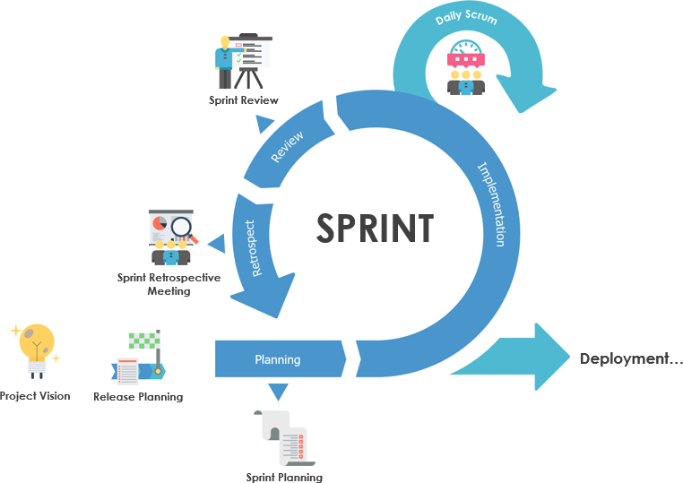
Metodologías Ágiles
Se centran en la flexibilidad y la entrega continua de valor, con iteraciones cortas y comunicación constante con el cliente.
Scrum
  Descripción: Se basa en sprints (intervalos de 1 a 4 semanas) en los que se entregan incrementos del producto.
  Roles: Product Owner, Scrum Master, Equipo de desarrollo.
  Artefactos: Product backlog, sprint backlog, incrementos.
  Reuniones: Daily Stand-up, Sprint Planning, Sprint Review, Sprint Retrospective.

Slide 10
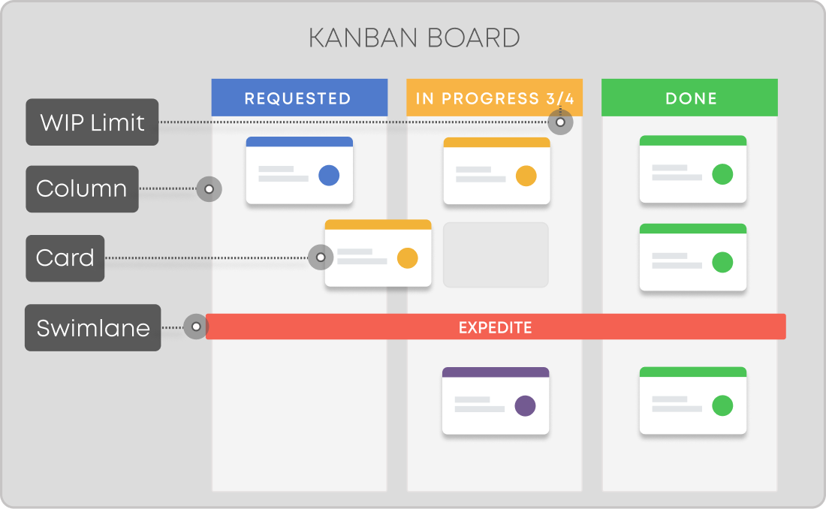
Metodologías Ágiles
Kanban
  Descripción: Enfatiza la visualización del flujo de trabajo mediante tableros que muestran las tareas pendientes, en proceso y terminadas.
  Principios: Límites en el trabajo en curso (WIP), mejora continua.
  Uso común: Ideal para proyectos con cambios frecuentes y sin ciclos de entrega definidos.

Slide 11
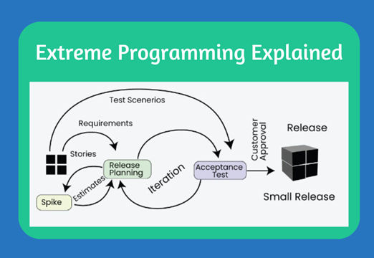
Metodologías Ágiles
Extreme Programming (XP)
  Descripción: Enfocado en la calidad del software y la satisfacción del cliente mediante prácticas técnicas rigurosas.
  Prácticas clave: Desarrollo guiado por pruebas (TDD), programación en parejas y entregas frecuentes.

Slide 12
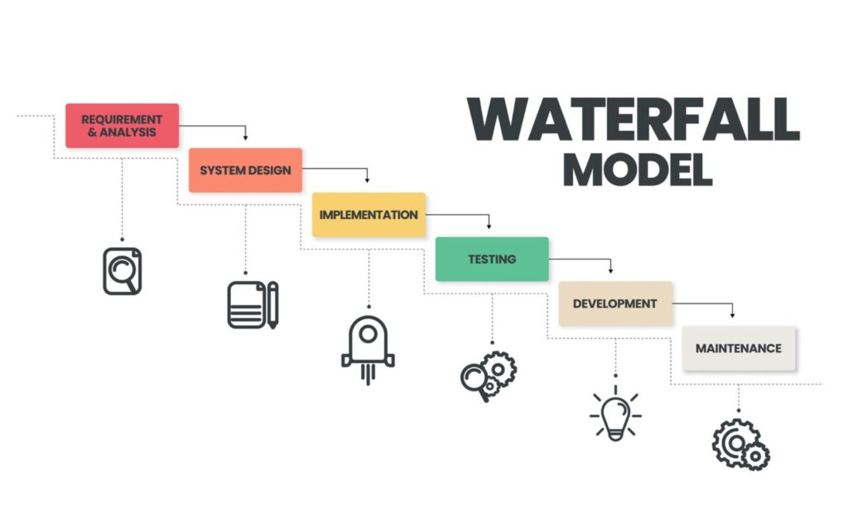
Metodologías Tradicionales
Son más rígidas y se enfocan en un proceso secuencial.
Cascada (Waterfall)
  Descripción: Modelo lineal y secuencial donde cada fase debe completarse antes de pasar a la siguiente.
  Fases: Requisitos, diseño, desarrollo, pruebas, implementación y mantenimiento.
  Uso común: Proyectos donde los requisitos están claramente definidos desde el inicio.

Slide 13
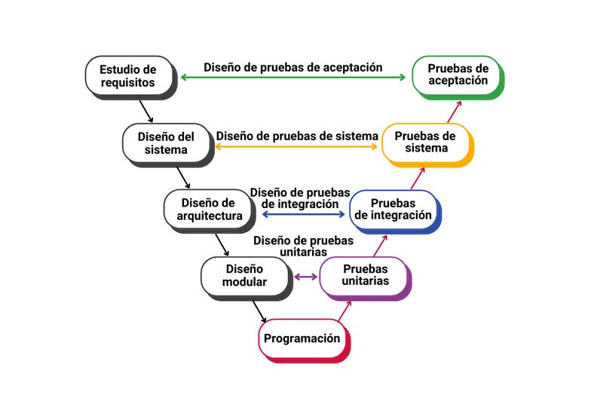
Metodologías Tradicionales
Modelo V
  Descripción: Extensión del modelo en cascada, pero con una fuerte relación entre las fases de desarrollo y sus correspondientes pruebas.
  Ventaja: Mejora la validación y verificación en proyectos críticos

Slide 14
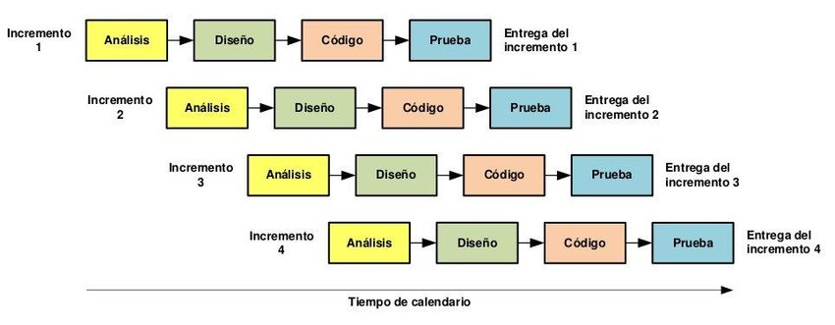
Metodologías Híbridas
Combinan elementos de metodologías ágiles y tradicionales.
Modelo Iterativo-Incremental
  Descripción: El producto se desarrolla en iteraciones sucesivas que entregan incrementos funcionales.
  Ventaja: Permite adaptarse a cambios en los requisitos.

Slide 15
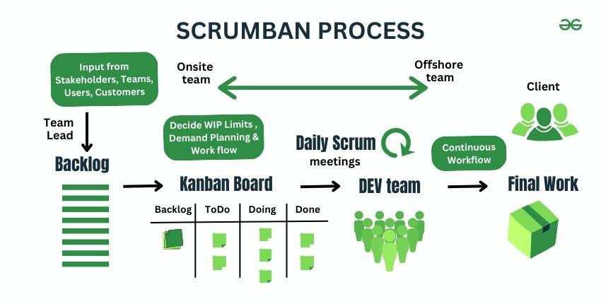
Metodologías Híbridas
Scrumban
  Descripción: Fusión entre Scrum y Kanban. Utiliza los sprints de Scrum y la visualización de Kanban.
  Uso: Ideal para proyectos de mantenimiento o evolución continua.

Slide 16
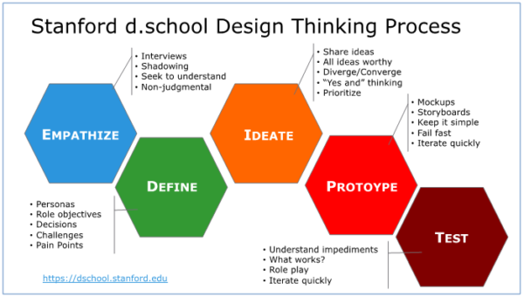
Otras Metodologías
Design Thinking
  Descripción: Metodología centrada en el usuario para resolver problemas de manera creativa e iterativa.
  Fases: Empatizar, definir, idear, prototipar, testear.
  Uso común: Desarrollo de interfaces web y aplicaciones centradas en el usuario.

Slide 17
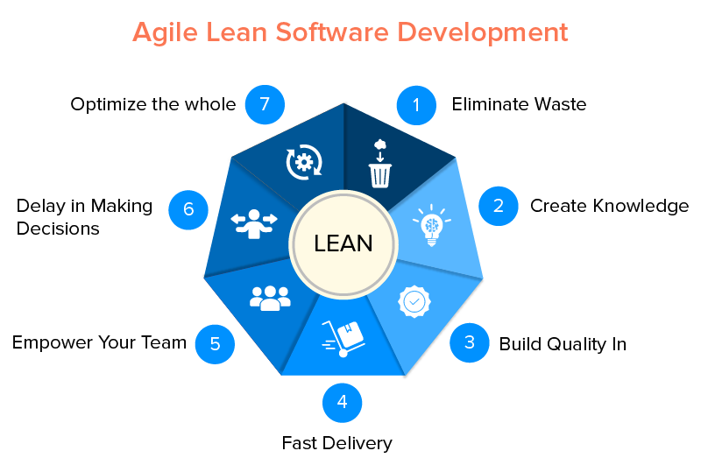
Otras Metodologías
Lean Development
  Descripción: Se enfoca en maximizar el valor entregado al cliente eliminando desperdicios.
  Principios: Entrega rápida, mejora continua, decisiones basadas en datos.
  Uso: Ideal para startups y proyectos innovadores.

Slide 18
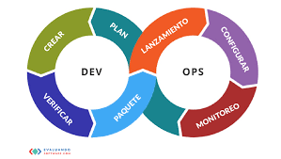
Otras Metodologías
DevOps como Metodología
  Descripción: Combina desarrollo y operaciones para integrar la entrega continua y la automatización.
  Prácticas: Integración continua (CI), entrega continua (CD), infraestructura como código.
  Herramientas: Jenkins, Docker, Kubernetes.

Slide 19


